Slide 1


Структура рынка и преимущества электронного бизнеса, электронный рынок
Основы электронной коммерции и её роль в современной экономике России и мира.

Slide 2




Развитие электронного рынка и трансформация бизнес-среды
С момента 1990-х годов онлайн-торговля стремительно развивается, благодаря интернету и глобализации. COVID-19 значительно ускорил внедрение электронных бизнес-моделей по всему миру.
2

Slide 3


Компоненты современного электронного рынка
Ключевые участники рынка
Электронный рынок включает поставщиков, покупателей и посредников. Каждый из них выполняет уникальные функции для успешного взаимодействия и совершения сделок.
Роль инфраструктуры и платформ
Инфраструктура — это платёжные системы, логистика и IT-инструменты. Платформы объединяют всех участников, обеспечивая удобные условия для торговли и обслуживания.
3

Slide 4











Классификация электронных рынков по типам взаимодействия
B2B (бизнес для бизнеса)
В этом сегменте компании продают товары и услуги друг другу, примером служит Alibaba с большим ассортиментом и оптовыми предложениями.
B2C (бизнес для потребителя)
Торговля напрямую с конечным потребителем. Платформы как Ozon предоставляют широкий выбор товаров с удобством покупки.
C2C (потребитель для потребителя)
Пользователи обмениваются товарами и услугами между собой через онлайн-площадки, например, Avito.
C2B (потребитель для бизнеса)
Потребители предлагают товары или услуги компаниям, например, в фриланс-проектах или пользовательских данных для маркетинга.
B2G (бизнес для государства)
Компании предоставляют государственным учреждениям товары и услуги через специализированные электронные аукционы и тендеры.
4

Slide 5

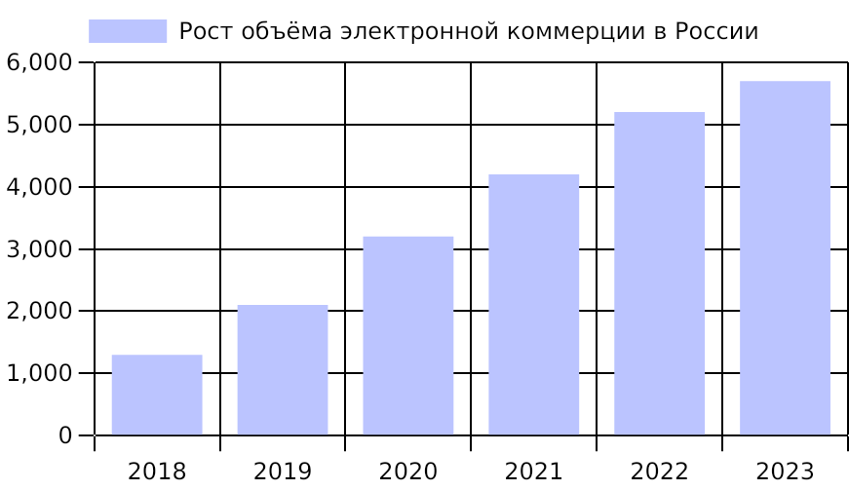
Рост рынка электронной коммерции в России (млрд рублей)
Данные отражают устойчивый рост интереса потребителей и предприятий к цифровой торговле в течение последних лет.
Увеличение объёмов подтверждает возрастающую роль электронной коммерции как драйвера экономического развития.
Ассоциация компаний интернет-торговли (АКИТ), 2023
5

Slide 6


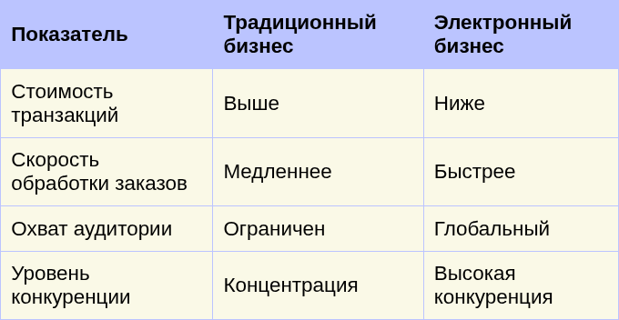
Сравнение традиционного и электронного бизнеса
Основные показатели, по которым электронный бизнес превосходит традиционный формат работы.
Электронный бизнес обеспечивает более низкие издержки и расширенный рынок с высокой скоростью обслуживания.
Российская ассоциация электронных коммуникаций
6

Slide 7

Преимущества электронного бизнеса для компаний
Бизнесы могут масштабировать деятельность без географических ограничений, расширяя клиентскую базу и выходя на новые рынки.
Автоматизация процессов снижает затраты и позволяет оперативно реагировать на изменения спроса и предложения.
Анализ больших данных помогает совершенствовать маркетинг и предлагать персонализированные услуги.
Сокращение расходов на аренду и персонал делает бизнес более рентабельным и конкурентоспособным.
7

Slide 8









Основные выгоды электронного рынка для покупателей
Широкий ассортимент и выбор
Потребители получают доступ к разнообразию товаров и услуг без географических ограничений. Это обеспечивает возможность выбрать лучшее по цене и качеству, сравнивая предложения онлайн.
Удобство и доступность покупок
Онлайн-магазины работают круглосуточно, позволяя приобретать нужные товары в любое время. Интегрированные системы оплаты ускоряют процесс покупки и повышают комфорт.
Персонализация и гибкость
Технологии анализируют предпочтения пользователей, предлагая индивидуальные рекомендации. Это улучшает качество сервиса и удовлетворение потребностей клиентов.
8

Slide 9


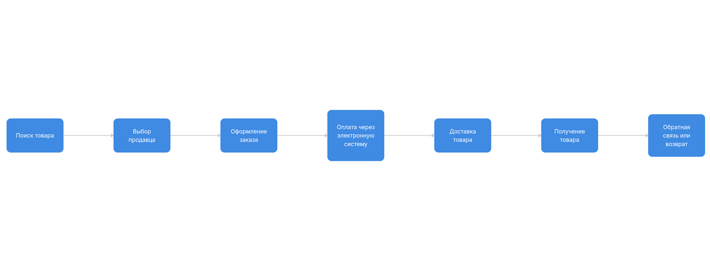
Основные этапы цифровой сделки на электронном рынке
Последовательность действий для успешного совершения покупки онлайн
9

Slide 10

Перспективы и выводы развития электронного бизнеса
Электронный бизнес существенно оптимизирует торговлю и взаимодействие. Будущие технологии, такие как ИИ и финтех, будут способствовать дальнейшей цифровой трансформации рынка.

